Slide 1
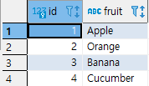
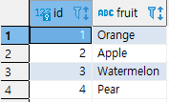

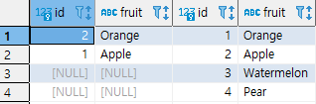
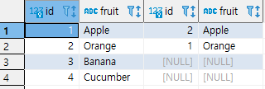
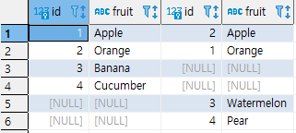


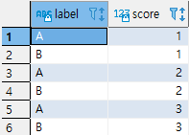


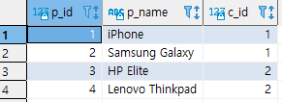
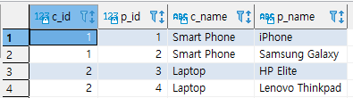

두 테이블 모두 존재
왼쪽 테이블에만 존재
오른쪽 테이블에만 존재
테이블 A
테이블 B
결과 테이블
INNER
RIGHT OUTER
LEFT OUTER
FULL OUTER
SELF
CROSS
NATURAL

Slide 2
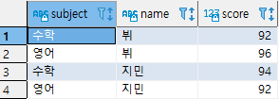


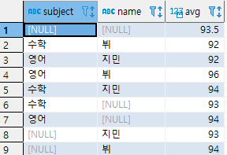
SCORE_LIST 테이블
GROUP BY 결과
Having 결과
이름별로
평균 계산
94점 이상만 출력
SELECT SUBJECT, NAME, AVG(SCORE) FROM SCORELIST
GROUP BY
GROUPING SETS(
(),
(SUBJECT, NAME),
SUBJECT,
NAME,
)
전체 평균 출력
과목, 이름별
평균 출력
과목별 평균 출력
이름별 평균 출력

Slide 3
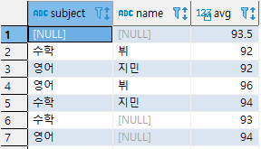
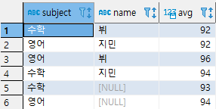
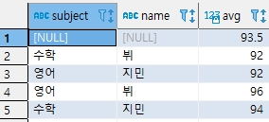
SELECT SUBJECT, NAME, AVG(SCORE) FROM SCORELIST
GROUP BY
ROLLUP(
SUBJECT,
NAME
)
2. 전체 평균 출력
(SUBJECT , NAME)
1. SUBJECT별 평균 출력
(SUBJECT , NAME)
SELECT SUBJECT, NAME, AVG(SCORE) FROM SCORELIST
GROUP BY SUBJECT,
ROLLUP(
NAME
)
1. SUBJECT별 평균 출력
(NAME)
SELECT SUBJECT, NAME, AVG(SCORE) FROM SCORELIST
GROUP BY
ROLLUP(
(SUBJECT, NAME)
)
1. 전체 평균 출력
(SUBJECT, NAME)

Slide 4
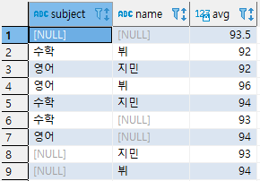
SELECT SUBJECT, NAME, AVG(SCORE) FROM SCORELIST
GROUP BY
CUBE(
SUBJECT,
NAME
)
3. 전체 평균 출력
(SUBJECT, NAME)
2. SUBJECT별 평균 출력
(SUBJECT, NAME)
1. NAME별 평균 출력
(SUBJECT, NAME)
SELECT SUBJECT, NAME, AVG(SCORE) FROM SCORELIST
GROUP BY SUBJECT,
CUBE(
NAME
)
1. SUBJECT별 평균 출력
(NAME)
SELECT SUBJECT, NAME, AVG(SCORE) FROM SCORELIST
GROUP BY
CUBE(
(SUBJECT, NAME)
)
1. 전체 평균 출력
(SUBJECT, NAME)

